Slide 1
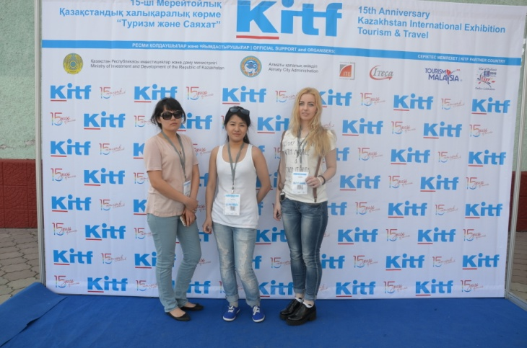
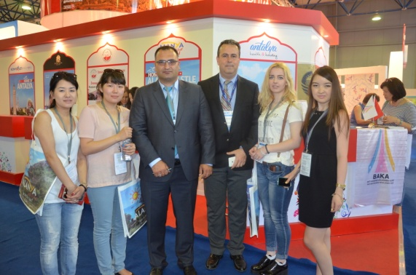
XV Юбилейная Казахстанская Международная выставка-ярмарка
«Туризм и Путешествие KITF-2015»
22 апреля состоялось официальное открытие XV юбилейной Казахстанской Международной выставки-ярмарки «Туризм и путешествие KITF-2015». В течении трех дней с 22 по 24 апреля в выставочном центре Атакент экспозицию KITF-2015 представляли более 500 участников из 39 стран мира.
24 апреля 2015г., с 10-00ч. до 11-00 ч., в рамках выставки KITF-2015, КТА проводил ярмарку вакансий в семинарской комнате. Были приглашены представители HR служб предприятий индустрии гостеприимства и руководители туркомпаний. Это был реальный шанс для студентов профильных учебных заведений встретиться с конкретными работодателями и найти работу в туриндустрии.

Slide 2
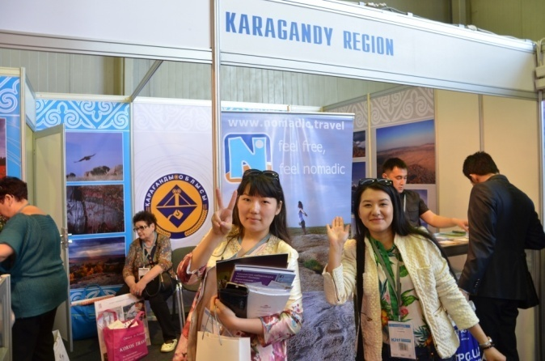
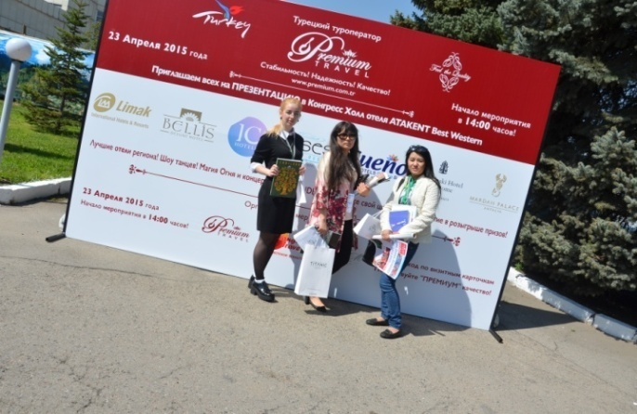
На ярмарку вакансий были приглашены выпускники и студенты вузов и колледжей по специальностям «Туризм», «Ресторанное дело и гостиничный бизнес», «Организация обслуживания гостиничных хозяйств», а также все желающие. В данной выставке принимали участие 4 студента КЭУК, Абдиева И., Геращенко В., Кантрабаева А. и Копбаева С. (гр. Тур-14с). После приезда студенты по традиции поделились своими впечатлениями от мероприятия.
Как отметили студенты, участие в этой выставке для них большая честь. И они выражает благодарность ректору нашего университета профессору Аймагамбетову Е.Б. за предоставленную возможность.

Slide 3
«Туризм және саяхат KITF-2015» 15-ші Мерейтойлық Қазақстандық Халықаралық көрмесі
22-ші сәуір күні аталмыш көрменің ашылу болды. 22-24 сәуір аралығында Алматы қаласының көрмелік орталығы Атакентте KITF-2015 әле мнің 39 елінен келген 500-ден астам өкілдері қатысты.
24-ші сәуір сағат 11.00-12.00 аралығында аталмыш көрме шегінде бос қызмет жәрмеңкесі өтті, онда қонақжайлылық және туризм индустриясы кәсіпорынлары өкілдері шақырылды. Бұл осы салада студенттер үшін жұмыс табудын және жұмыс берушілермен кездесудің жақсы мүмкіндігі еді.

Slide 4
Осы көрмеге Қазақстанның барлық ЖОО «Туризм» және «Мейрамхана ісі және қонақүй бизнесі» мамандығының студенттері шақырылды. Аталмыш іс-шараға ҚҚЭУ 4 студент қатысты: Абдиева И., Геращенко В., Кантрабаева А. және Копбаева С. (Тур-14с тобы). Көрмеден оралған соң студенттер іс-шарадан алған өздерінің көз-карастарымен, алған әсерлерімен бөлісті.
Олардың айтуынша, осындай көрмеге қатысу олар үшін үлкен құрмет. Студенттер осындай мүмкіндік бергені үшін университет ректоры Е.Б. Аймағамбетовке алғыстарын білдіреді.

